Slide 1
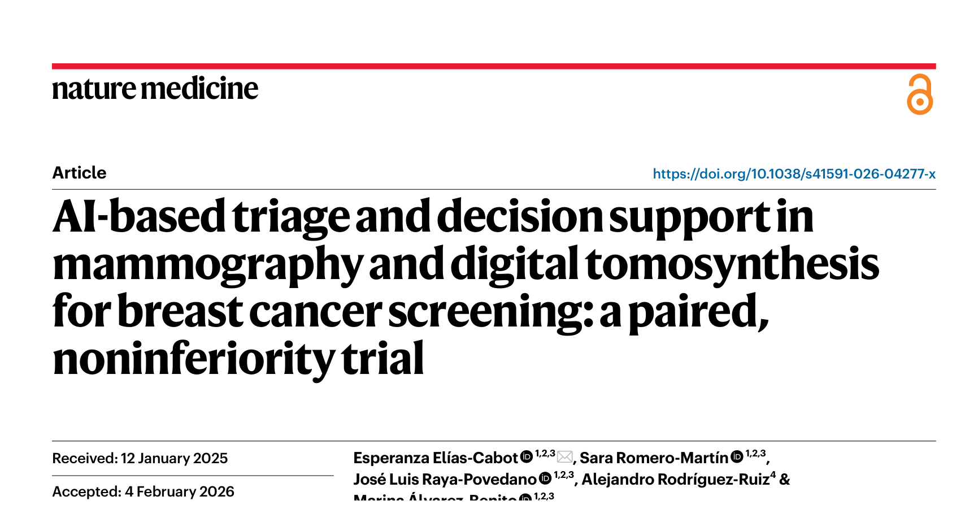
SESIÓN 11 · TEMA 6
Seguridad clínica
¿qué ocurre cuando la IA se equivoca?
Artículo + figuras + tablas + plots + discusión clínica
• Artículo base: Elías-Cabot et al., Nature Medicine 2026.
• Ensayo prospectivo pareado de no inferioridad.
• Producto: análisis de error clínico + plan de contingencia.
Pregunta guía: si la IA etiqueta “normal” un cáncer, ¿qué barreras de seguridad deben existir?
Elías-Cabot et al. · “AI-based triage and decision support in mammography and digital tomosynthesis for breast cancer screening” · Nature Medicine 2026 · DOI: 10.1038/s41591-026-04277-x

Slide 2
Resumen del artículo y pregunta de seguridad
AITIC prueba si IA puede excluir estudios de bajo riesgo de lectura humana
Diseño en una línea
• 31,301 mujeres incluidas en el análisis.
• Dos estrategias en paralelo: doble lectura estándar y estrategia AI parcial autónoma.
• AI 1–7: bajo riesgo, clasificado normal sin lectura humana.
• AI 8–10: doble lectura humana con apoyo de IA.
Por qué es ideal para seguridad
• Resultado positivo: −63.6% workload y +15.2% CDR.
• Riesgo: recall subió 14.8% y hubo cánceres AI-low-risk.
• No adverse events reportados, pero la seguridad clínica requiere vigilancia continua.
• Tema 6 enseña beneficio poblacional vs riesgo individual.
Elías-Cabot et al. · “AI-based triage and decision support in mammography and digital tomosynthesis for breast cancer screening” · Nature Medicine 2026 · DOI: 10.1038/s41591-026-04277-x

Slide 3
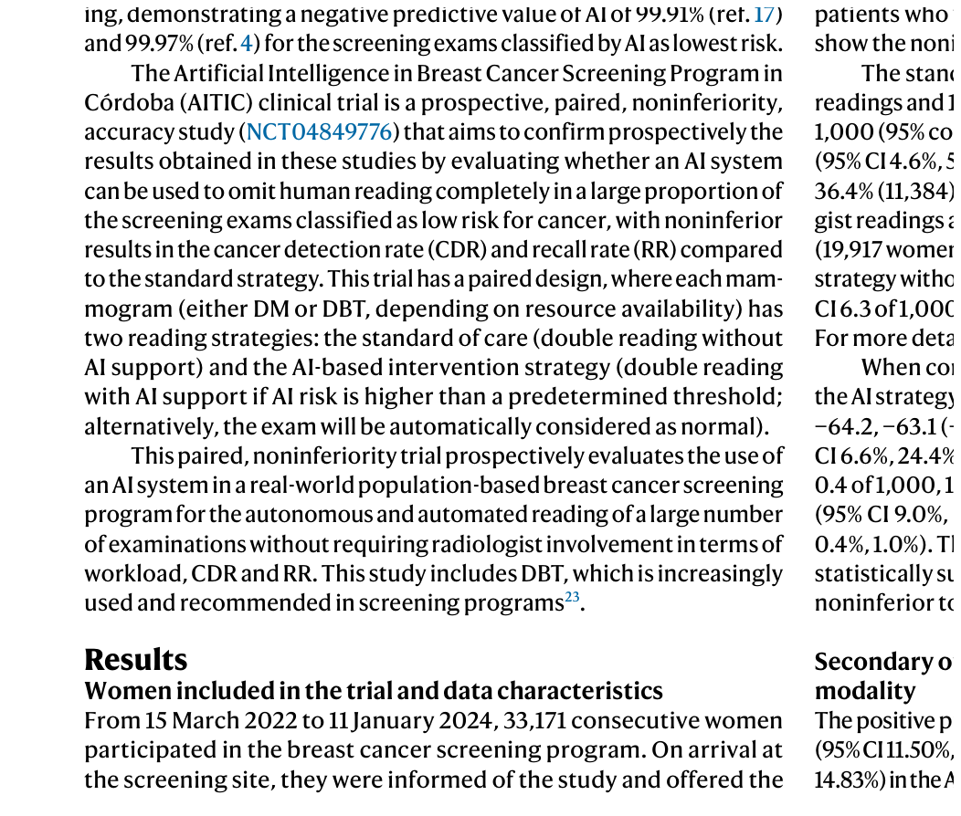
Figura 1: perfil del estudio
De 33,171 invitadas a 31,301 mujeres incluidas
Interpretación
• 31,856 firmaron consentimiento informado.
• 555 excluidas por razones técnicas o clínicas.
• El perfil revela puntos de fallo operacional: procesamiento AI, calidad técnica, implantes, PACS.
• Para seguridad, un fallo de flujo puede ser tan importante como un fallo algorítmico.
Elías-Cabot et al. · “AI-based triage and decision support in mammography and digital tomosynthesis for breast cancer screening” · Nature Medicine 2026 · DOI: 10.1038/s41591-026-04277-x

Slide 4
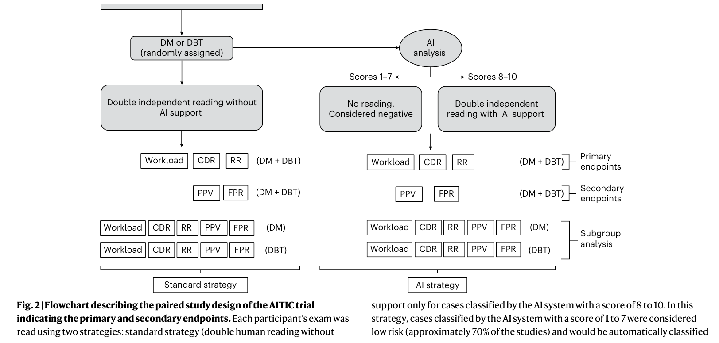
Figura 2: diseño pareado del ensayo
Cada examen se evalúa en estrategia estándar y estrategia AI
Interpretación
• La estrategia estándar usa doble lectura humana sin IA.
• La estrategia AI clasifica 1–7 como normal y 8–10 como doble lectura con soporte AI.
• Este diseño permite comparar CDR, RR, workload, PPV y FPR en la misma población.
• El punto crítico de seguridad está en los casos 1–7 sin lectura humana.
Elías-Cabot et al. · “AI-based triage and decision support in mammography and digital tomosynthesis for breast cancer screening” · Nature Medicine 2026 · DOI: 10.1038/s41591-026-04277-x

Slide 5
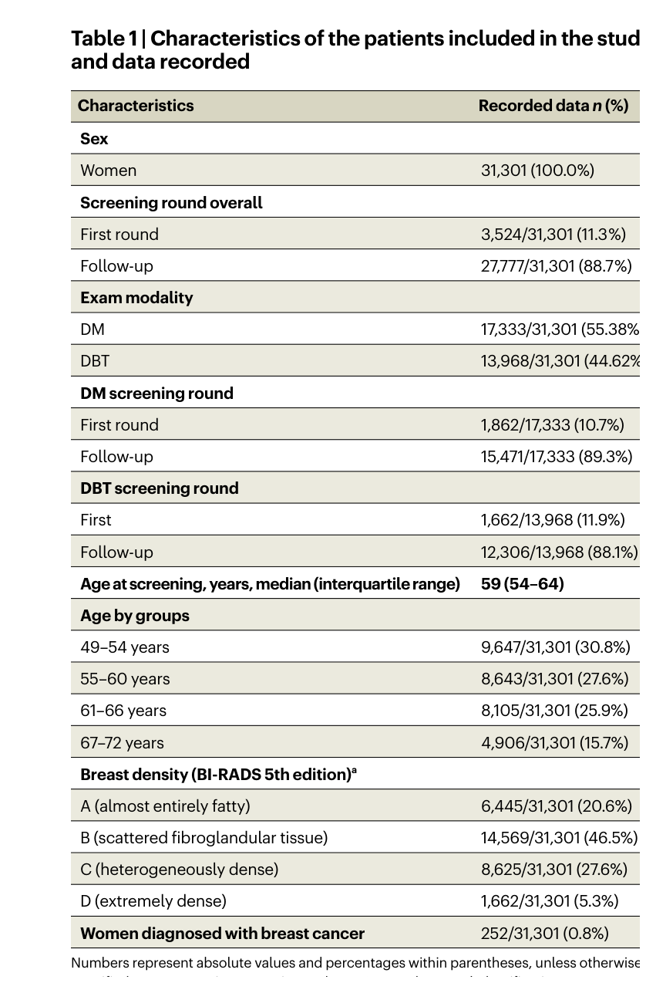
Tabla 1: población y características basales
Qué población entra al análisis y qué riesgo de generalización queda
Interpretación
• Edad mediana: 59 años.
• DM: 17,333; DBT: 13,968.
• Densidad BI-RADS C/D: 27.6% / 5.3%.
• El estudio no es “todos los pacientes”; la población y el flujo condicionan la seguridad del despliegue.
Elías-Cabot et al. · “AI-based triage and decision support in mammography and digital tomosynthesis for breast cancer screening” · Nature Medicine 2026 · DOI: 10.1038/s41591-026-04277-x

Slide 6
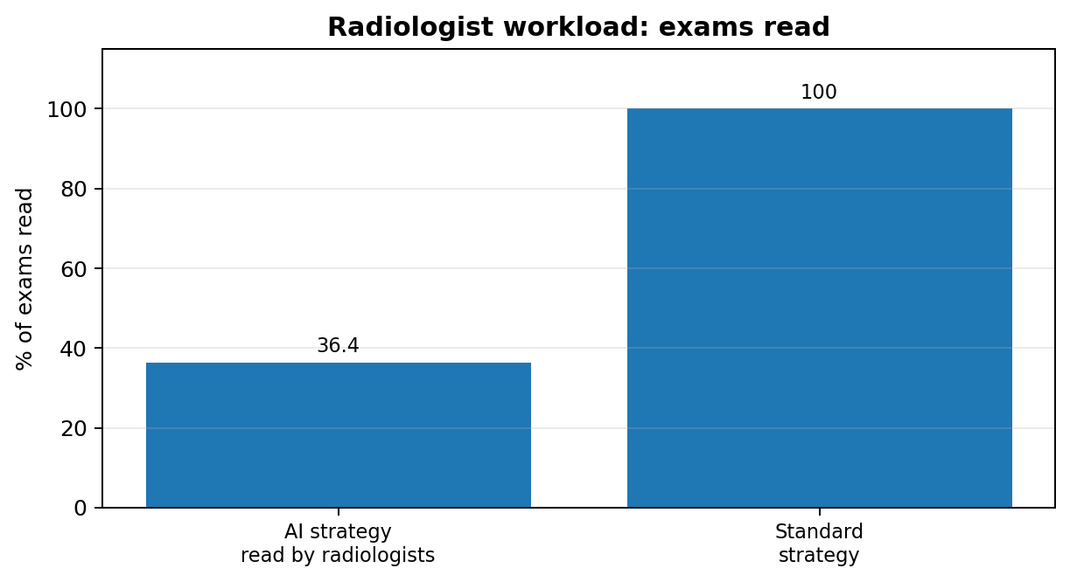
Plot: reducción de carga de trabajo
La IA reduce lectura humana al 36.4% de los estudios
Discusión de seguridad
• El resultado operacional principal es enorme: 63.6% menos lectura radiológica.
• En seguridad, reducción de carga significa tiempo liberado, pero también más dependencia de triage automático.
• La pregunta clave: ¿qué QA reemplaza la lectura humana en los estudios 1–7?
Pregunta para estudiantes: ¿este beneficio poblacional compensa el riesgo individual, y bajo qué controles?
Elías-Cabot et al. · “AI-based triage and decision support in mammography and digital tomosynthesis for breast cancer screening” · Nature Medicine 2026 · DOI: 10.1038/s41591-026-04277-x

Slide 7
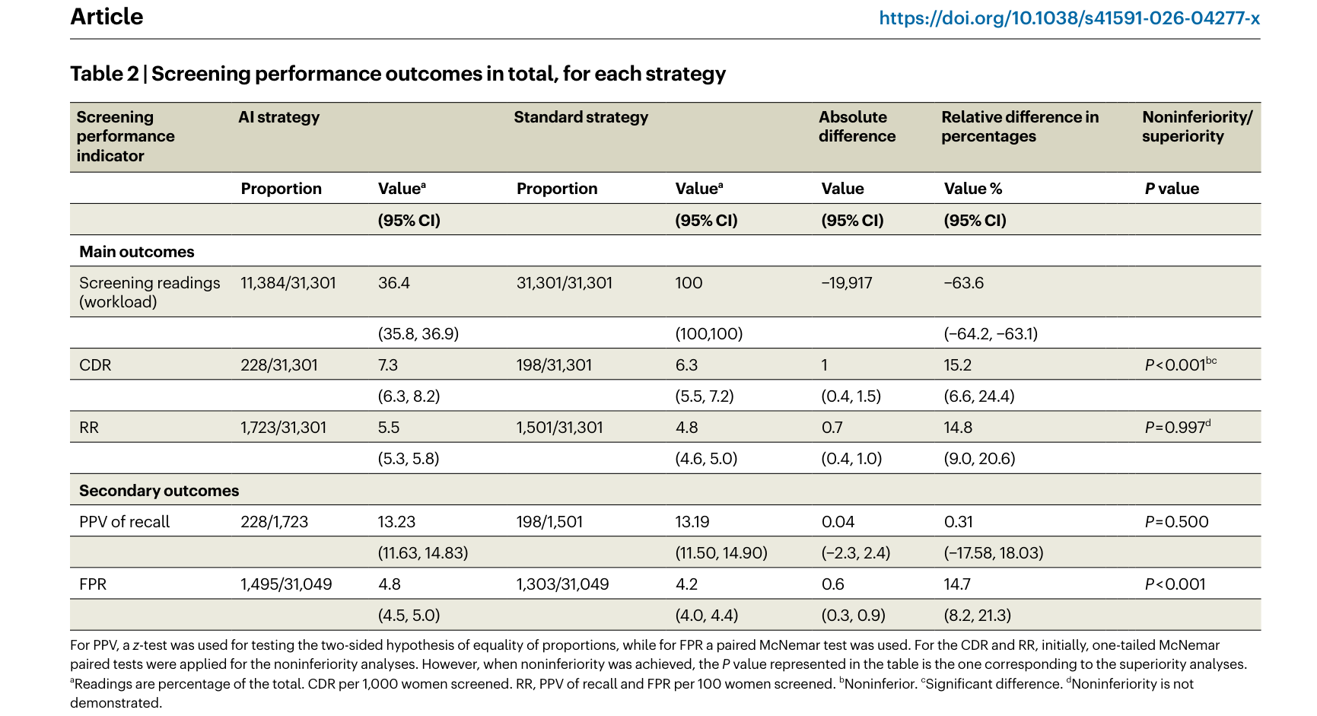
Tabla 2: resultados principales y secundarios
Workload, CDR, recall, PPV y FPR en total
Interpretación
• CDR sube de 6.3 a 7.3 por 1,000.
• Recall sube de 4.8% a 5.5%; no se demuestra no inferioridad para RR.
• FPR sube de 4.2% a 4.8%.
• La seguridad no es solo detectar más: también es controlar recalls y falsos positivos.
Elías-Cabot et al. · “AI-based triage and decision support in mammography and digital tomosynthesis for breast cancer screening” · Nature Medicine 2026 · DOI: 10.1038/s41591-026-04277-x

Slide 8
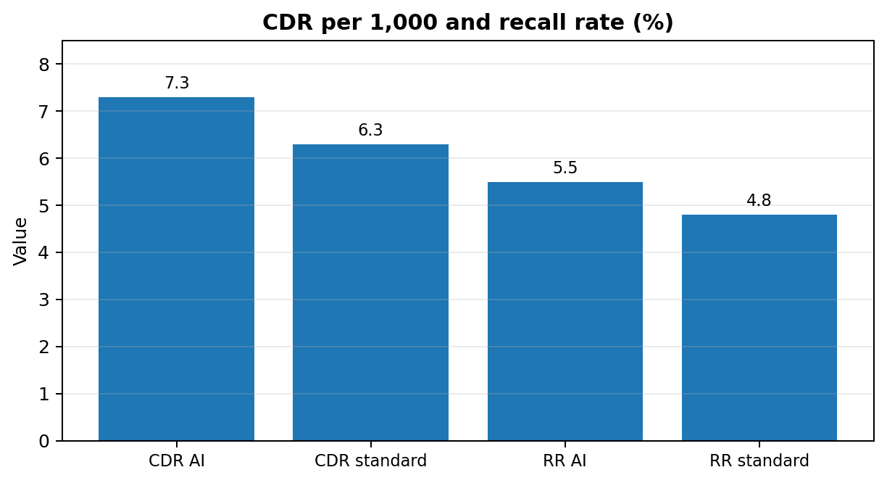
Plot: CDR y recall rate
Beneficio y trade-off en el mismo gráfico
Discusión de seguridad
• Mayor detección puede salvar diagnósticos tempranos.
• Mayor recall puede generar ansiedad, biopsias o pruebas adicionales.
• En Session 11, esta es la tensión central: beneficio poblacional vs daño por error o sobre-alerta.
Pregunta para estudiantes: ¿este beneficio poblacional compensa el riesgo individual, y bajo qué controles?
Elías-Cabot et al. · “AI-based triage and decision support in mammography and digital tomosynthesis for breast cancer screening” · Nature Medicine 2026 · DOI: 10.1038/s41591-026-04277-x

Slide 9
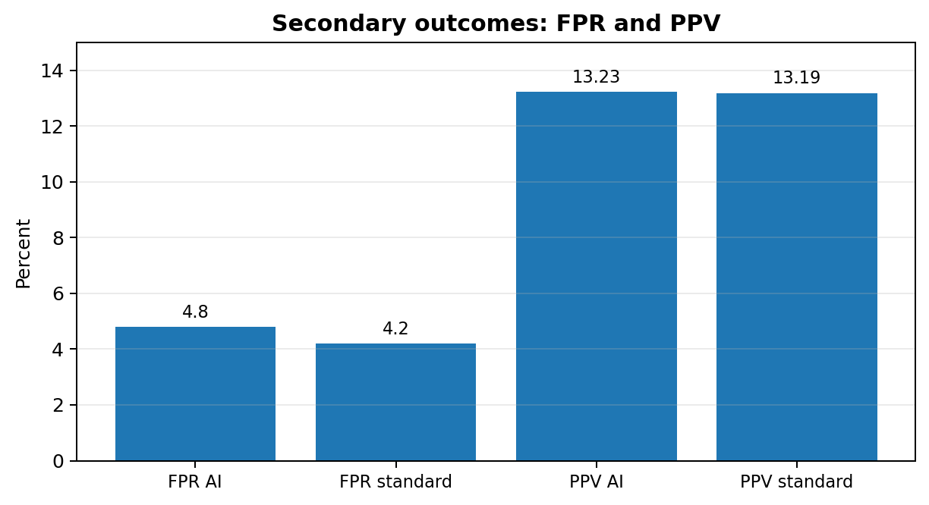
Plot: FPR y PPV
PPV casi igual; FPR aumenta con IA
Discusión de seguridad
• PPV de recall se mantiene muy similar.
• FPR aumenta 0.6 puntos porcentuales.
• Una estrategia segura debe medir no solo cáncer detectado, sino carga de falsos positivos.
Pregunta para estudiantes: ¿este beneficio poblacional compensa el riesgo individual, y bajo qué controles?
Elías-Cabot et al. · “AI-based triage and decision support in mammography and digital tomosynthesis for breast cancer screening” · Nature Medicine 2026 · DOI: 10.1038/s41591-026-04277-x

Slide 10
La pregunta crítica: ¿qué ocurre cuando la IA se equivoca?
Del resultado promedio al caso individual
11
Discusión clínica
• La seguridad no se puede resumir en un solo número.
• Un falso negativo individual puede retrasar diagnóstico.
• Pero la estrategia AI también detectó más cánceres que la estándar.
• Por eso el análisis debe comparar error humano, error AI y sistema híbrido.
cánceres con score AI 1–7 etiquetados low risk
13
cánceres con score 8–10 no detectados por los lectores de la estrategia AI
54
cánceres detectados solo por la estrategia AI
Mensaje: la IA no elimina error; redistribuye dónde ocurre el error y qué controles necesitamos.
Elías-Cabot et al. · “AI-based triage and decision support in mammography and digital tomosynthesis for breast cancer screening” · Nature Medicine 2026 · DOI: 10.1038/s41591-026-04277-x

Slide 11
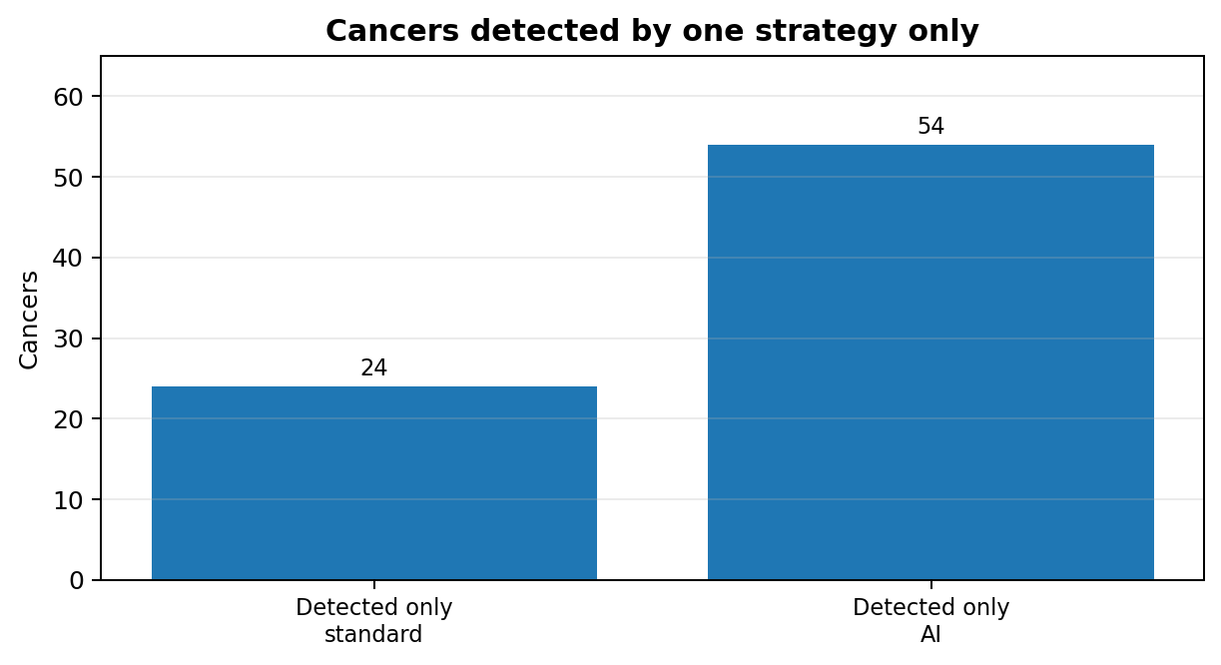
Plot: cánceres detectados por una sola estrategia
AI-only vs standard-only
Discusión de seguridad
• 24 cánceres fueron detectados solo por la estrategia estándar.
• 54 cánceres fueron detectados solo por la estrategia AI.
• La comparación muestra que “IA se equivoca” y “humano se equivoca” deben estudiarse juntos.
Pregunta para estudiantes: ¿este beneficio poblacional compensa el riesgo individual, y bajo qué controles?
Elías-Cabot et al. · “AI-based triage and decision support in mammography and digital tomosynthesis for breast cancer screening” · Nature Medicine 2026 · DOI: 10.1038/s41591-026-04277-x

Slide 12
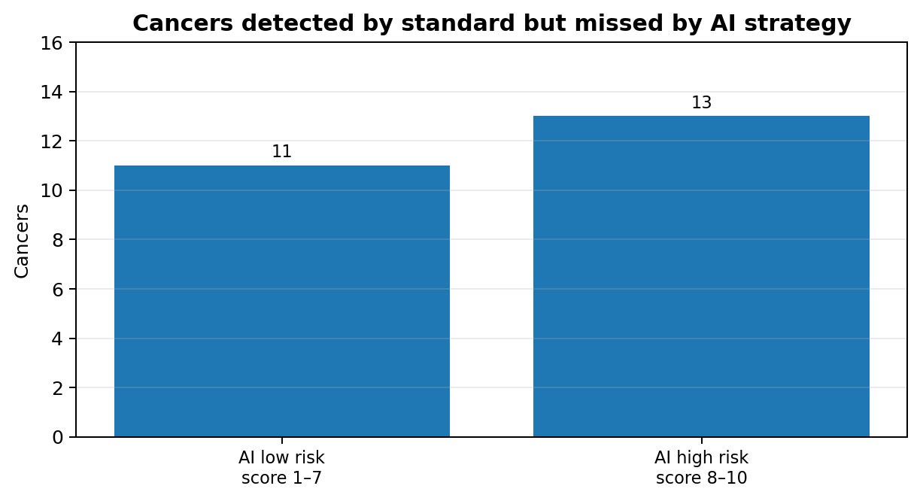
Plot: desglose de cánceres que la estrategia AI no detectó
Cánceres detectados solo por estándar
Discusión de seguridad
• 11 eran low-risk AI score 1–7: hubieran sido automáticamente normales.
• 13 tenían score 8–10 pero no fueron recuperados por lectura humana en estrategia AI.
• El plan de seguridad debe cubrir tanto triage autónomo como interacción humano–IA.
Pregunta para estudiantes: ¿este beneficio poblacional compensa el riesgo individual, y bajo qué controles?
Elías-Cabot et al. · “AI-based triage and decision support in mammography and digital tomosynthesis for breast cancer screening” · Nature Medicine 2026 · DOI: 10.1038/s41591-026-04277-x

Slide 13
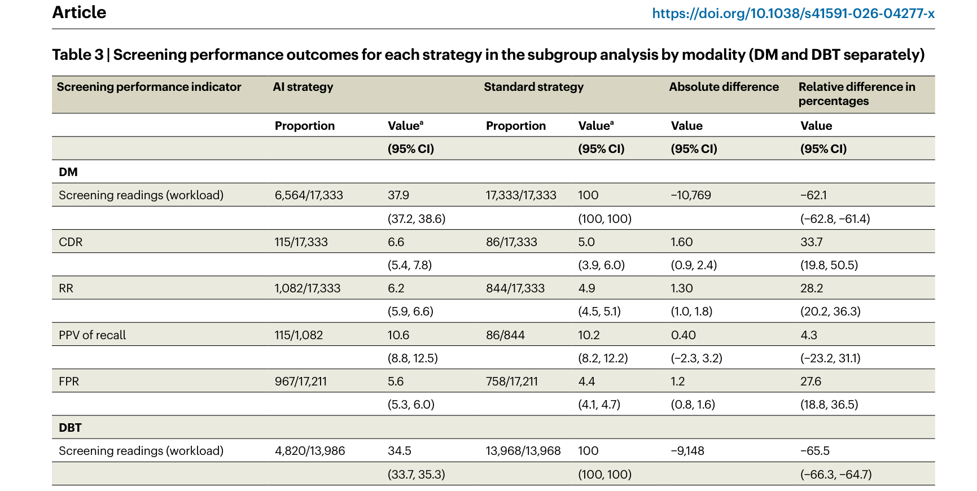
Tabla 3: DM vs DBT
El impacto de seguridad cambia por modalidad
Interpretación
• DM: CDR sube 33.7%, pero RR sube 28.2%.
• DBT: CDR y RR se mantienen similares.
• Workload baja en ambas: −62.1% DM y −65.5% DBT.
• Una política única puede no ser segura para todas las modalidades.
Elías-Cabot et al. · “AI-based triage and decision support in mammography and digital tomosynthesis for breast cancer screening” · Nature Medicine 2026 · DOI: 10.1038/s41591-026-04277-x

Slide 14
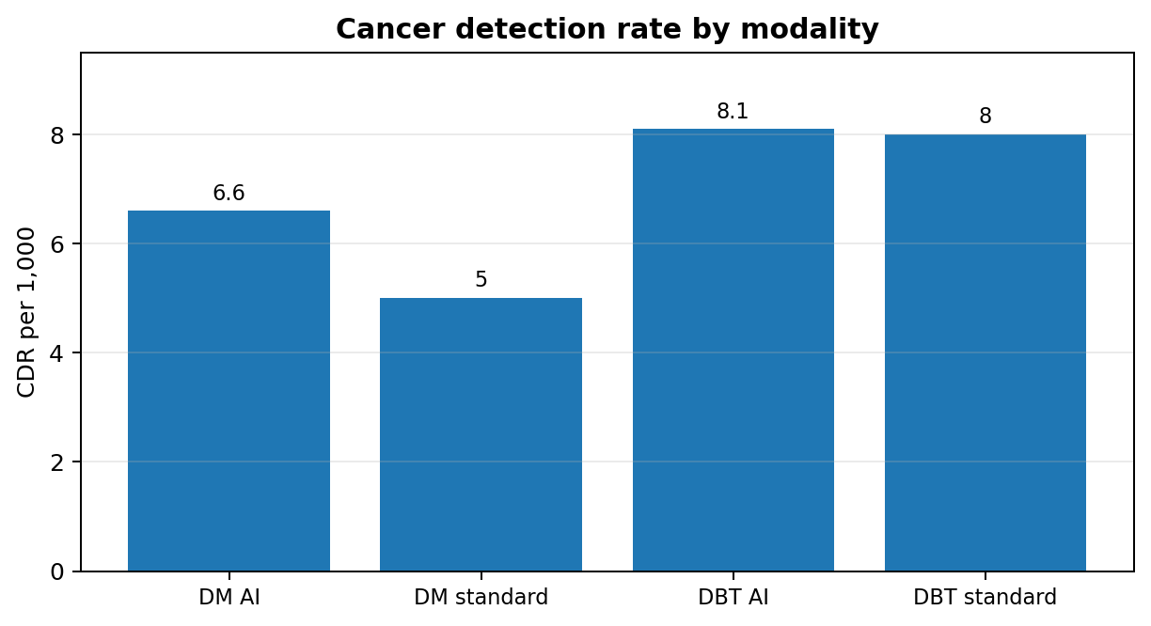
Plot: cancer detection rate por modalidad
AI mejora especialmente DM
Discusión de seguridad
• DM tiene aumento claro de CDR con AI.
• DBT ya tenía CDR alto; AI mantiene resultados similares.
• La validación debe hacerse por modalidad, no solo en población total.
Pregunta para estudiantes: ¿este beneficio poblacional compensa el riesgo individual, y bajo qué controles?
Elías-Cabot et al. · “AI-based triage and decision support in mammography and digital tomosynthesis for breast cancer screening” · Nature Medicine 2026 · DOI: 10.1038/s41591-026-04277-x

Slide 15
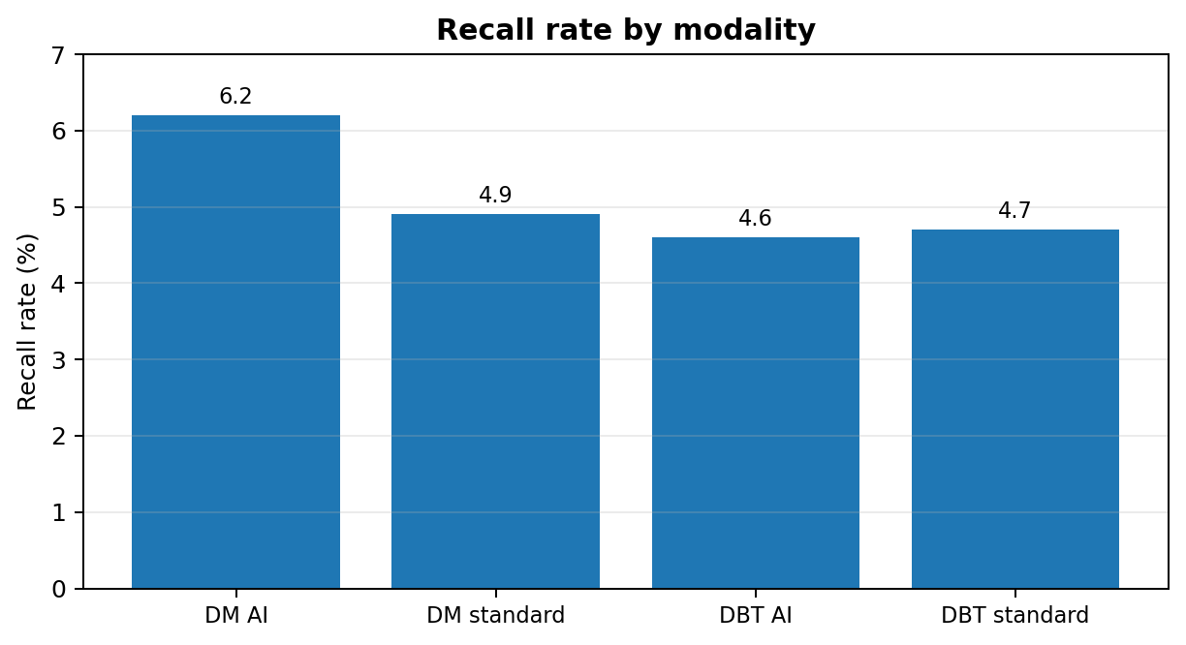
Plot: recall rate por modalidad
El aumento de recall se concentra en DM
Discusión de seguridad
• DM aumenta RR de 4.9% a 6.2%.
• DBT mantiene RR similar o ligeramente menor.
• La seguridad operacional debe preparar capacidad para recalls adicionales en DM.
Pregunta para estudiantes: ¿este beneficio poblacional compensa el riesgo individual, y bajo qué controles?
Elías-Cabot et al. · “AI-based triage and decision support in mammography and digital tomosynthesis for breast cancer screening” · Nature Medicine 2026 · DOI: 10.1038/s41591-026-04277-x

Slide 16
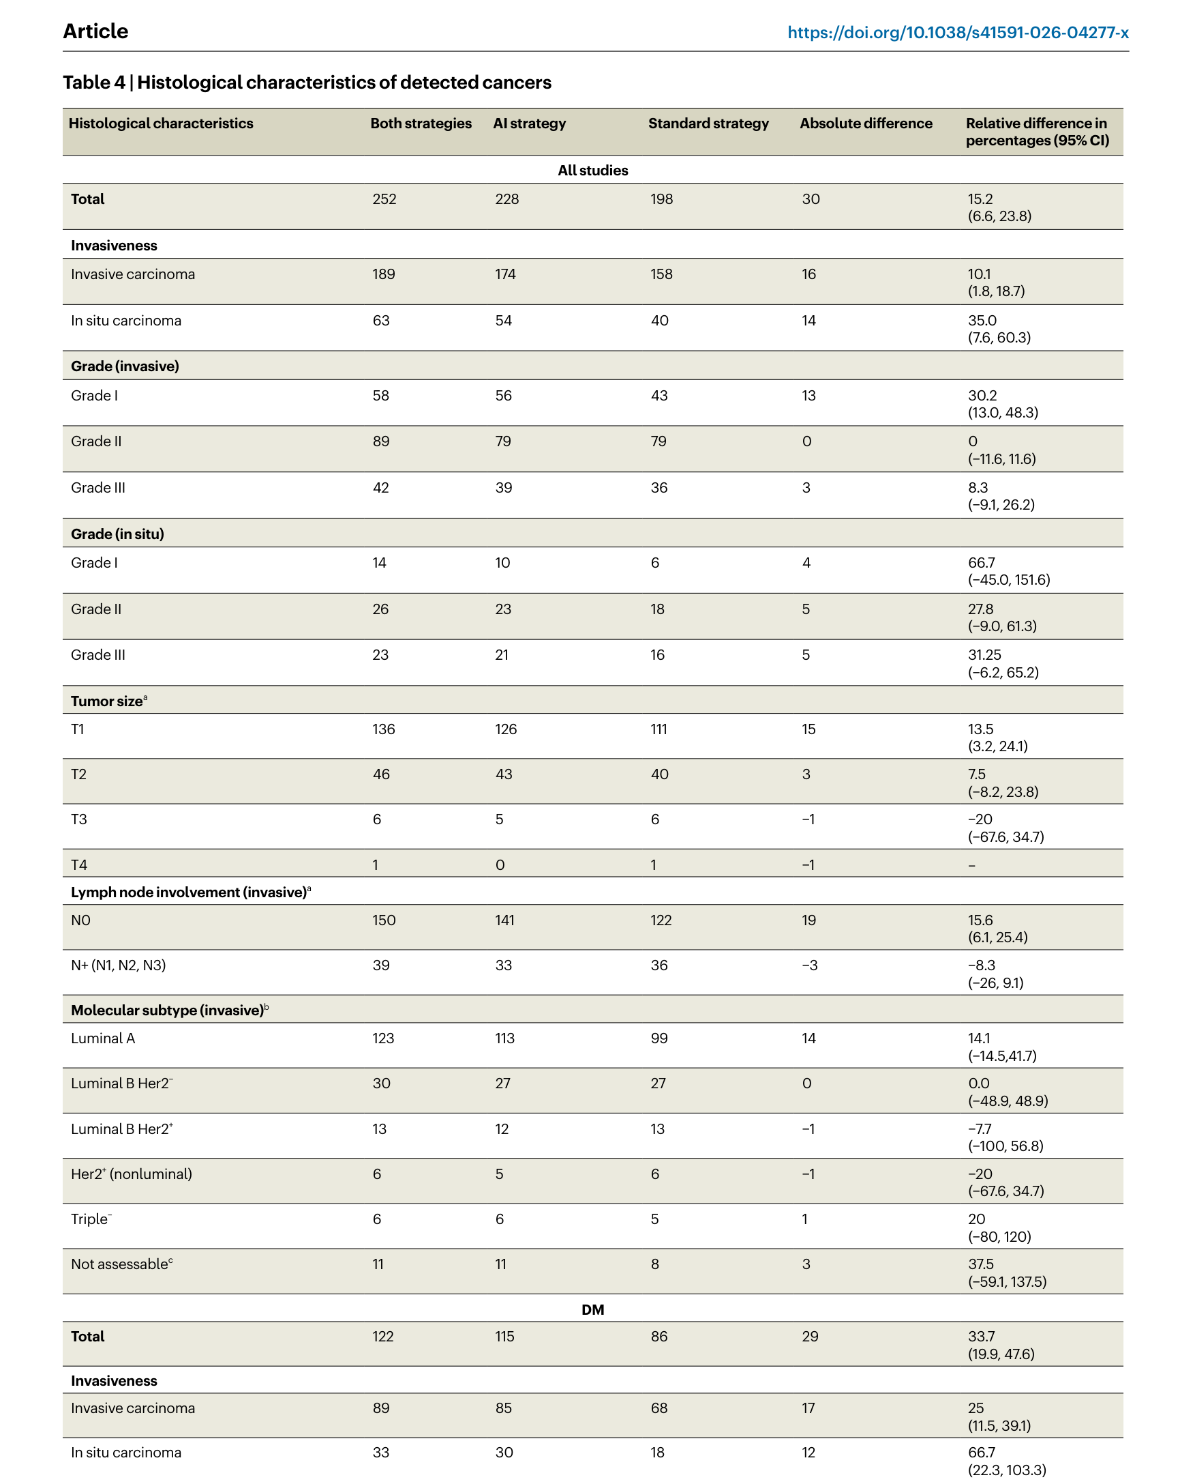
Tabla 4: características histológicas detectadas
AI detecta más cánceres y características tempranas
Interpretación
• AI detecta 30 cánceres adicionales en total.
• Aumentan carcinomas invasivos y carcinoma in situ.
• Aumenta detección de T1 y N0.
• Interpretación: el beneficio podría ser diagnóstico más temprano, pero debe balancearse contra recalls.
Elías-Cabot et al. · “AI-based triage and decision support in mammography and digital tomosynthesis for breast cancer screening” · Nature Medicine 2026 · DOI: 10.1038/s41591-026-04277-x

Slide 17
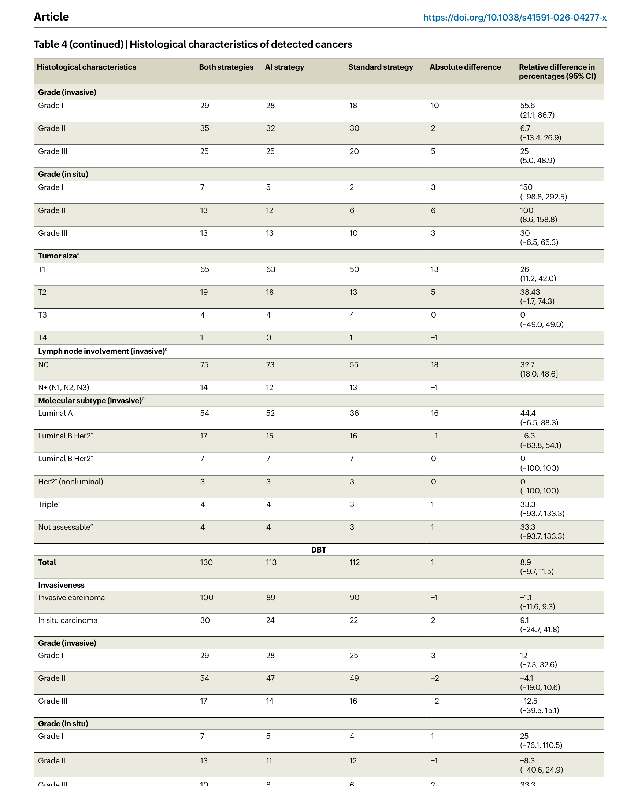
Tabla 4 continuada: DM y DBT
El beneficio histológico se concentra más en DM
Interpretación
• DM muestra mayor incremento en total de cánceres detectados.
• DBT muestra diferencias más pequeñas.
• Los intervalos de confianza en subgrupos requieren cautela.
• Tema de seguridad: no sobre-generalizar resultados secundarios.
Elías-Cabot et al. · “AI-based triage and decision support in mammography and digital tomosynthesis for breast cancer screening” · Nature Medicine 2026 · DOI: 10.1038/s41591-026-04277-x

Slide 18
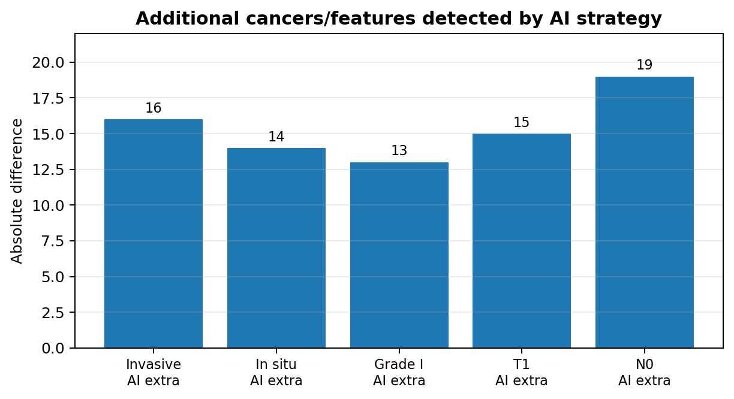
Plot: características adicionales detectadas por AI
Más invasivo, in situ, T1 y N0
Discusión de seguridad
• Los datos sugieren detección adicional de tumores potencialmente más tempranos.
• T1 y N0 son clínicamente relevantes para pronóstico y tratamiento.
• Sin embargo, el artículo no mide mortalidad ni outcome largo plazo.
Pregunta para estudiantes: ¿este beneficio poblacional compensa el riesgo individual, y bajo qué controles?
Elías-Cabot et al. · “AI-based triage and decision support in mammography and digital tomosynthesis for breast cancer screening” · Nature Medicine 2026 · DOI: 10.1038/s41591-026-04277-x

Slide 19
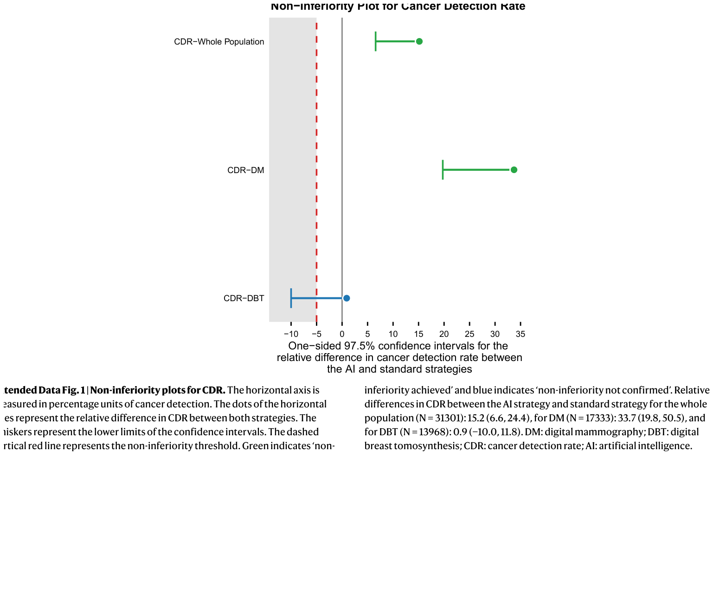
Extended Data Fig. 1: no inferioridad en CDR
Cancer detection rate: AI no inferior y superior en población total
Interpretación
• La línea roja marca el umbral de no inferioridad.
• Whole population y DM favorecen AI.
• DBT muestra menor diferencia y más incertidumbre.
• Útil para enseñar cómo se valida seguridad estadística.
Elías-Cabot et al. · “AI-based triage and decision support in mammography and digital tomosynthesis for breast cancer screening” · Nature Medicine 2026 · DOI: 10.1038/s41591-026-04277-x

Slide 20
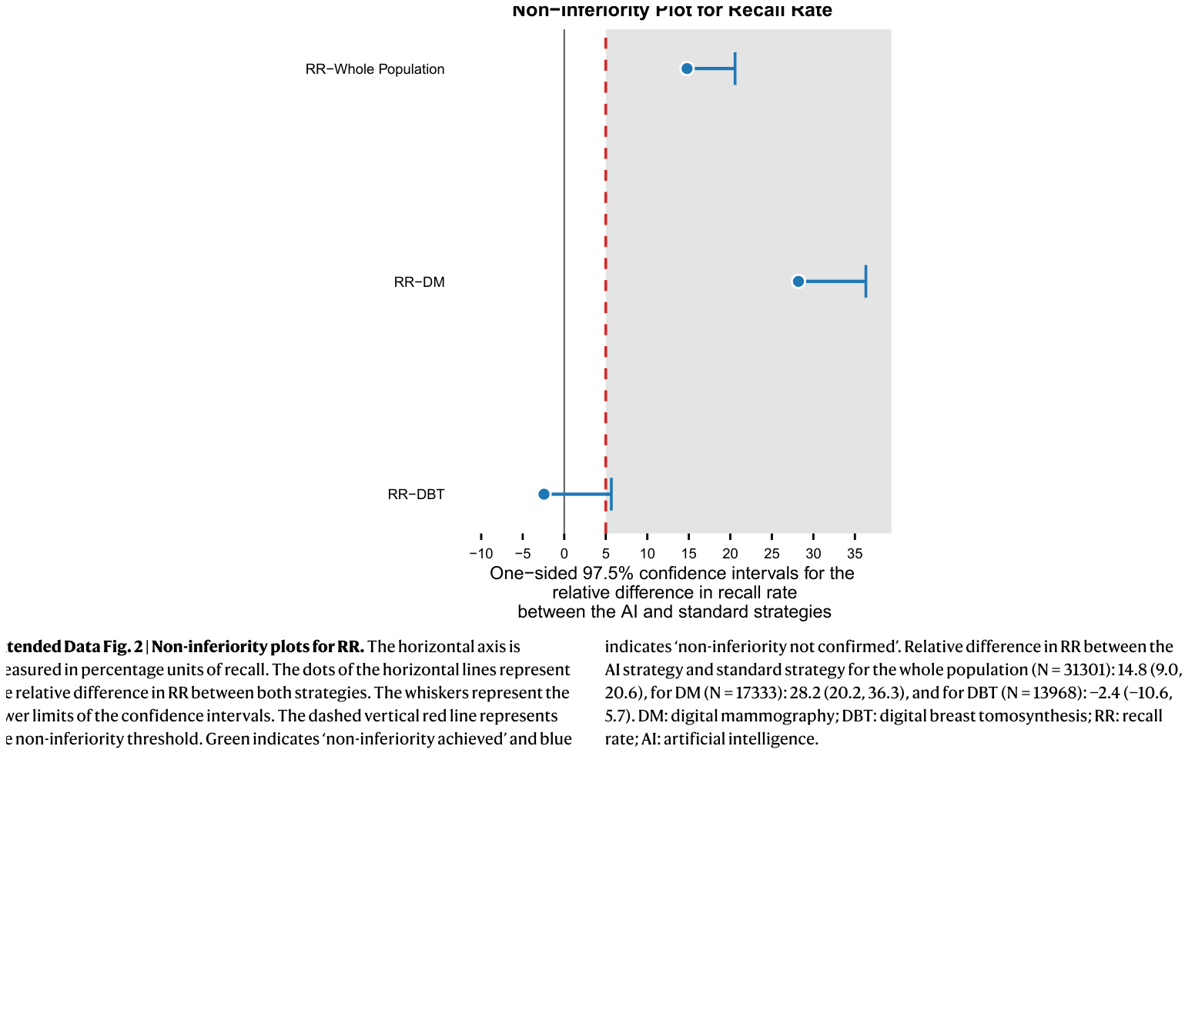
Extended Data Fig. 2: recall rate
Recall no logra no inferioridad en población total
Interpretación
• El recall aumenta en AI, especialmente DM.
• Este es el principal trade-off de seguridad.
• Más recalls pueden ser aceptables si la detección adicional es clínicamente valiosa.
• Pero requiere comunicación y capacidad del sistema.
Elías-Cabot et al. · “AI-based triage and decision support in mammography and digital tomosynthesis for breast cancer screening” · Nature Medicine 2026 · DOI: 10.1038/s41591-026-04277-x

Slide 21
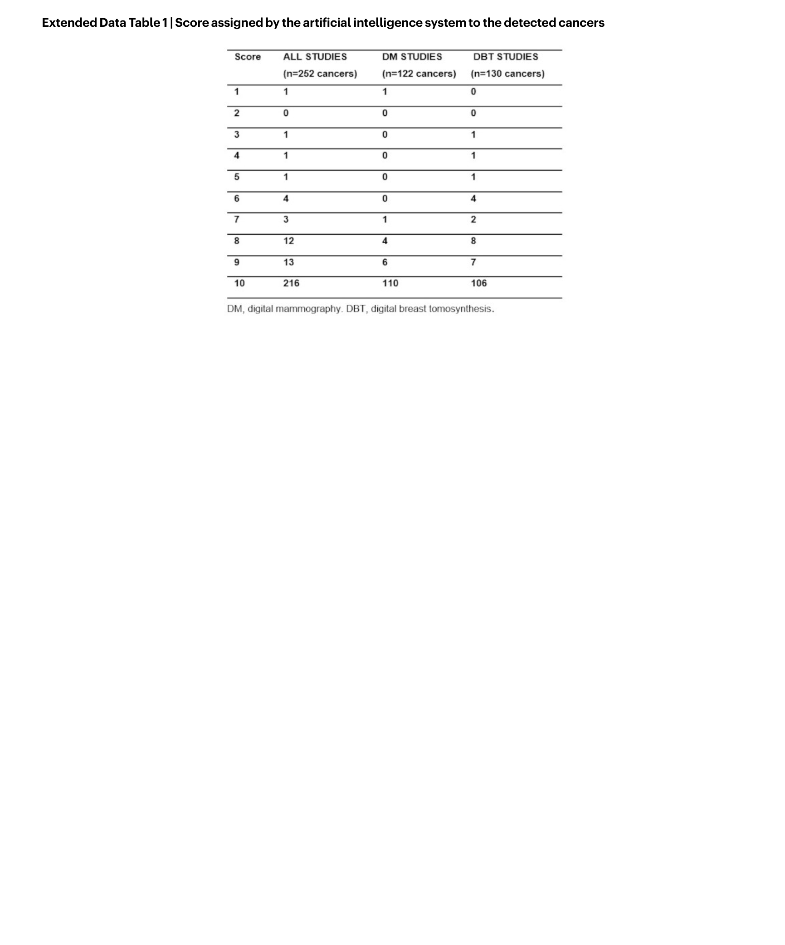
Extended Data Table 1: scores AI de cánceres detectados
Cómo se distribuyeron los cánceres por score AI
Interpretación
• Los scores permiten auditar dónde falla el umbral.
• Un score bajo en cáncer detectado por estándar es el caso de seguridad más preocupante.
• Un score alto no garantiza detección humana si el workflow falla.
• La tabla ayuda a definir umbrales y triggers de revisión.
Elías-Cabot et al. · “AI-based triage and decision support in mammography and digital tomosynthesis for breast cancer screening” · Nature Medicine 2026 · DOI: 10.1038/s41591-026-04277-x

Slide 22
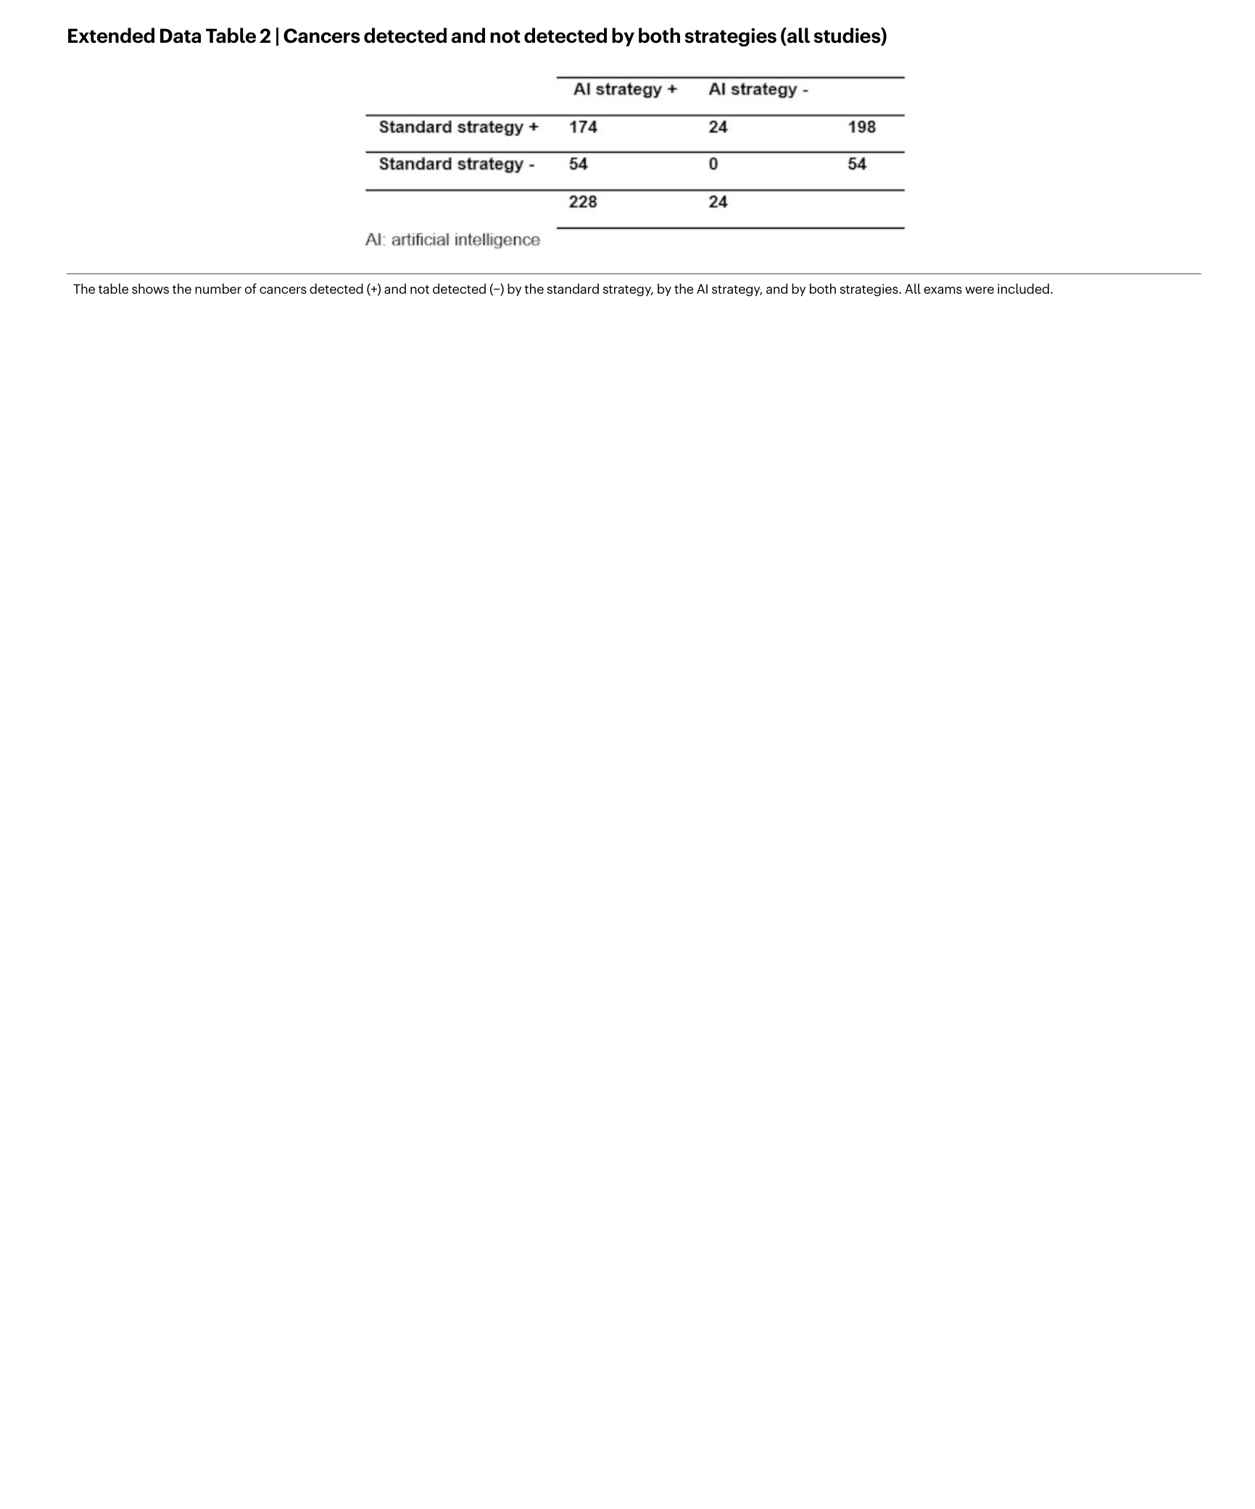
Extended Data Table 2: cánceres detectados/no detectados en todos los estudios
Matriz para auditar discordancias
Interpretación
• La seguridad debe estudiar concordancias y discordancias entre estrategias.
• Casos detectados por ambos son robustos.
• Casos detectados por una estrategia revelan fallos complementarios.
• Esta matriz alimenta el registro de riesgos.
Elías-Cabot et al. · “AI-based triage and decision support in mammography and digital tomosynthesis for breast cancer screening” · Nature Medicine 2026 · DOI: 10.1038/s41591-026-04277-x

Slide 23
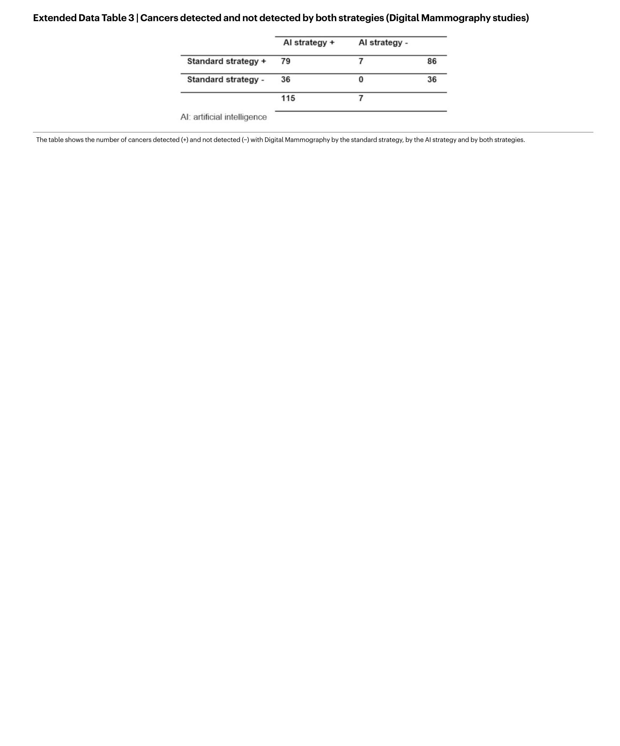
Extended Data Table 3: discordancias en DM
Digital mammography necesita atención especial
Interpretación
• DM muestra mayor ganancia de CDR y mayor recall.
• Los errores deben separarse por modalidad.
• Una auditoría local debe analizar DM y DBT por separado.
• El umbral puede requerir adaptación según modalidad.
Elías-Cabot et al. · “AI-based triage and decision support in mammography and digital tomosynthesis for breast cancer screening” · Nature Medicine 2026 · DOI: 10.1038/s41591-026-04277-x

Slide 24
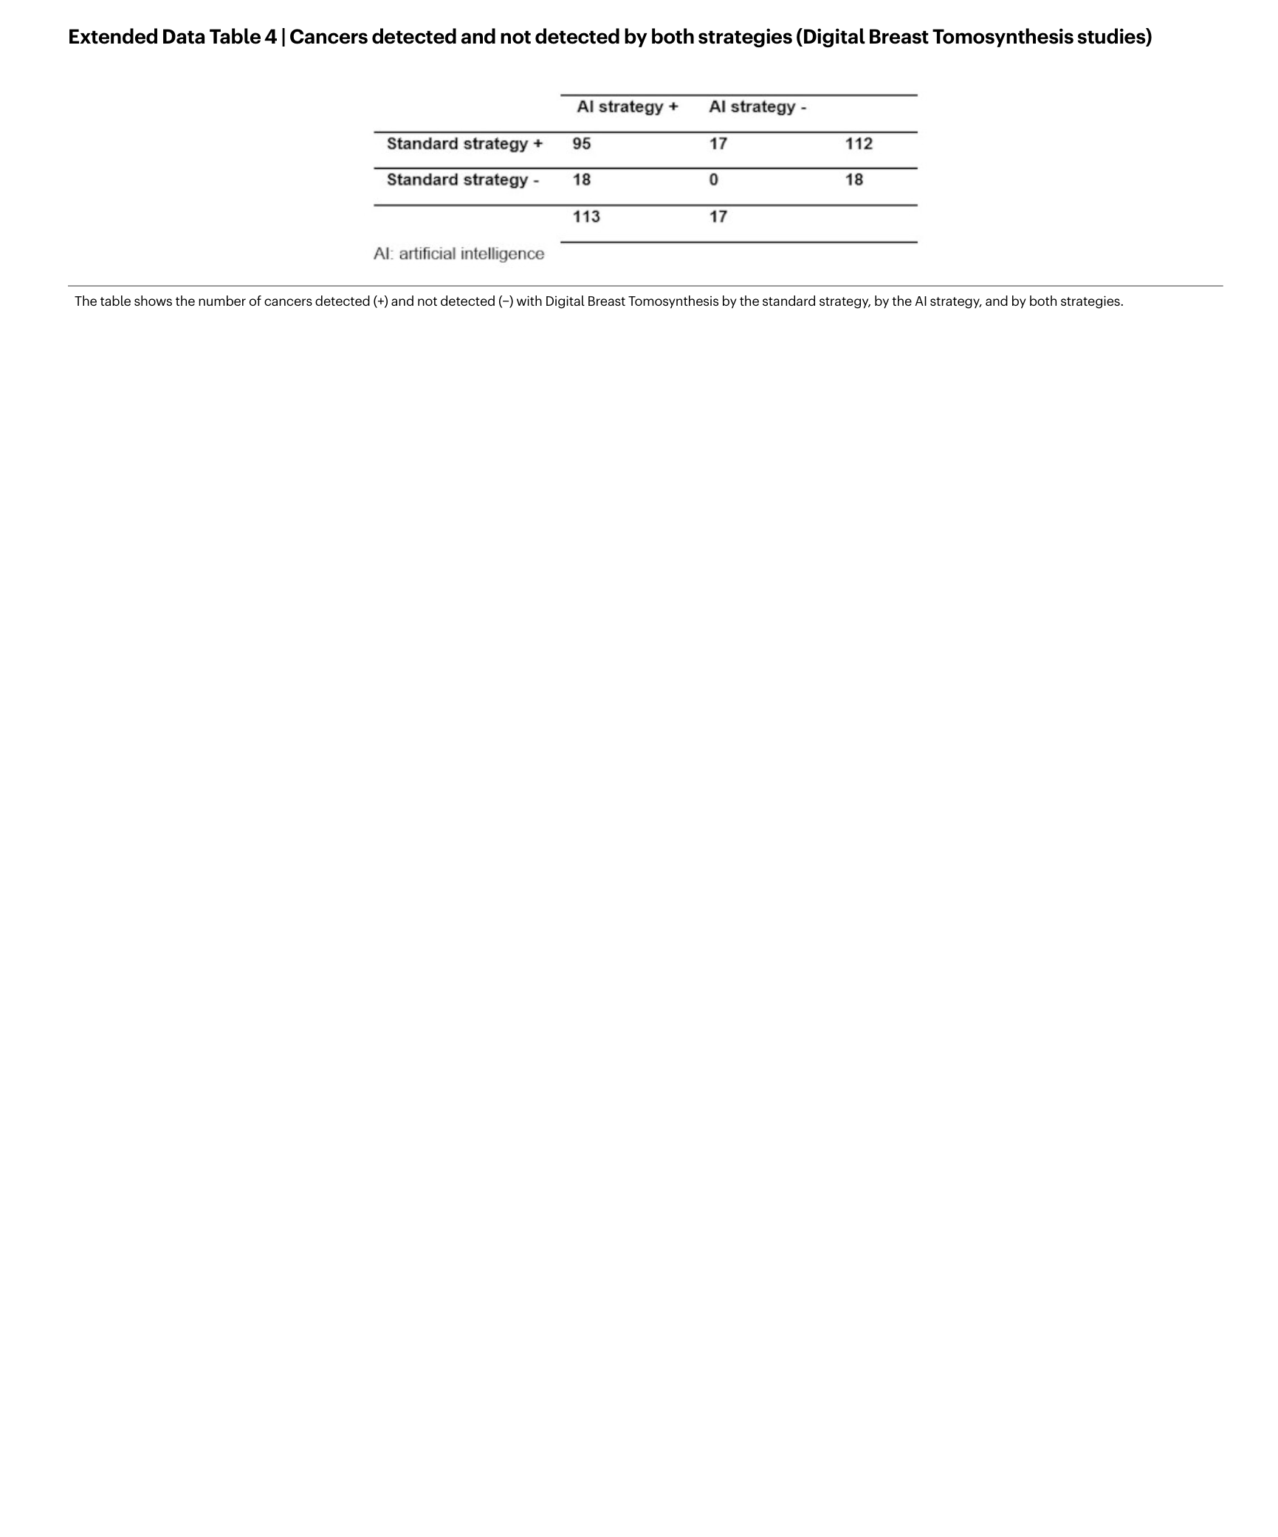
Extended Data Table 4: discordancias en DBT
Tomosynthesis: carga baja, detección similar
Interpretación
• DBT logra gran reducción de carga.
• CDR y RR se mantienen muy cercanos.
• Pero 9 de 11 cánceres low-risk AI fueron DBT según el texto del artículo.
• Esto obliga a vigilancia fina de DBT low-risk.
Elías-Cabot et al. · “AI-based triage and decision support in mammography and digital tomosynthesis for breast cancer screening” · Nature Medicine 2026 · DOI: 10.1038/s41591-026-04277-x

Slide 25
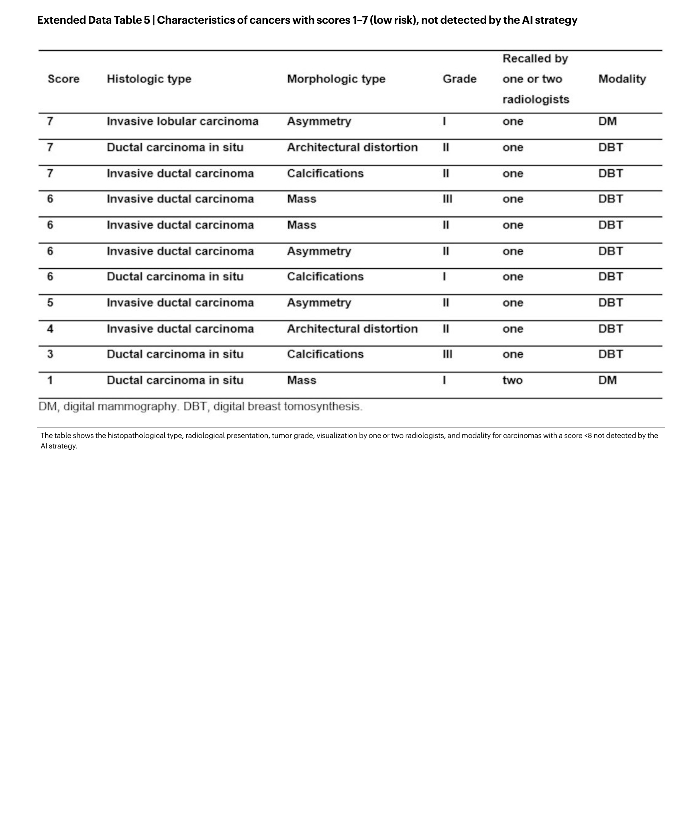
Extended Data Table 5: cánceres low-risk no detectados por AI
El núcleo del tema de seguridad
Interpretación
• Lista características de cánceres con score 1–7 no detectados por AI strategy.
• Muestra tipo histológico, presentación radiológica, grado, visualización y modalidad.
• Esta es la tabla para discutir “¿qué caso individual pudo ser dañado?”.
• Debe convertirse en plan de contingencia.
Elías-Cabot et al. · “AI-based triage and decision support in mammography and digital tomosynthesis for breast cancer screening” · Nature Medicine 2026 · DOI: 10.1038/s41591-026-04277-x

Slide 26
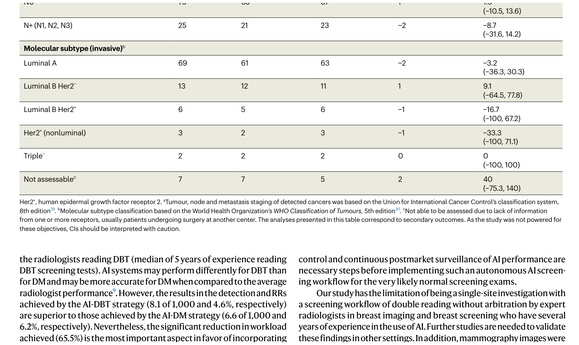
Texto clave: barrera ética de lectura solo por IA
El artículo reconoce el problema de confiar la mayoría de casos a IA
Interpretación
• Los autores señalan el desafío ético de que la mayoría de mamografías sean leídas solo por IA.
• Reconocen 11 cánceres missed by AI low-risk.
• También comparan con 54 cánceres missed by radiologists without AI support.
• Proponen QC automático, vigilancia postmarket y evaluación continua antes de implementar.
Elías-Cabot et al. · “AI-based triage and decision support in mammography and digital tomosynthesis for breast cancer screening” · Nature Medicine 2026 · DOI: 10.1038/s41591-026-04277-x

Slide 27
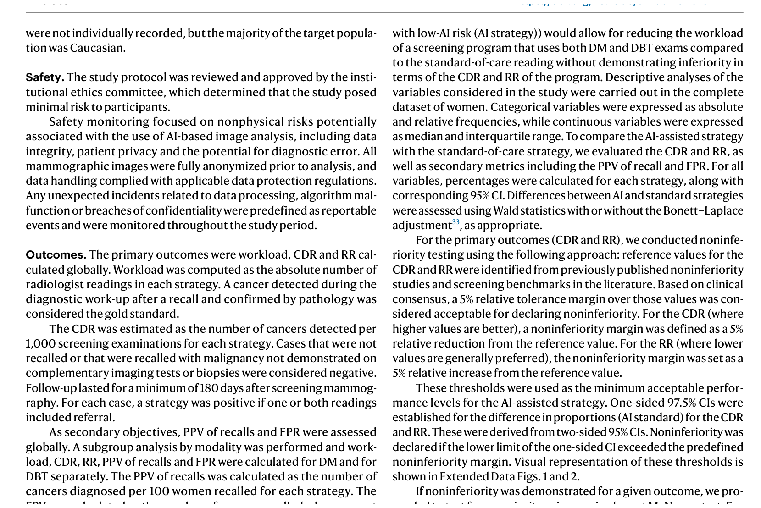
Métodos de seguridad: privacidad, integridad y error diagnóstico
Seguridad no física + ética institucional
Interpretación
• El protocolo fue aprobado por comité ético y considerado de riesgo mínimo.
• La monitorización incluyó riesgos no físicos: integridad de datos, privacidad y error diagnóstico.
• Las imágenes fueron anonimizadas antes del análisis.
• Esto conecta seguridad clínica con privacidad y gobernanza.
Elías-Cabot et al. · “AI-based triage and decision support in mammography and digital tomosynthesis for breast cancer screening” · Nature Medicine 2026 · DOI: 10.1038/s41591-026-04277-x

Slide 28
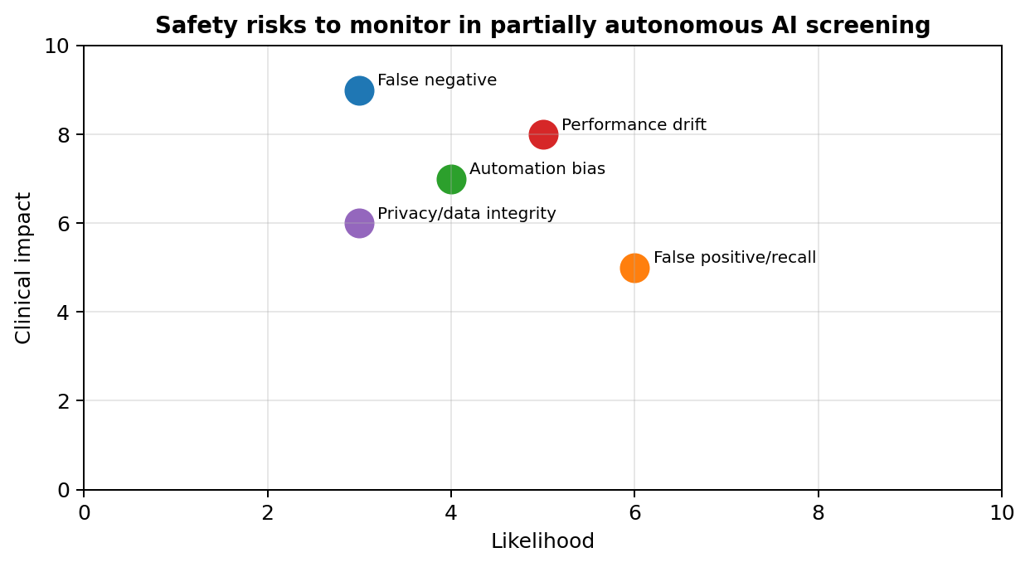
Mapa de riesgos para la implementación
Qué debemos vigilar si se adopta screening parcialmente autónomo
Riesgos principales
• False negative: cáncer clasificado como normal.
• False positive: recall innecesario y ansiedad.
• Automation bias: lectores confían demasiado en score AI.
• Performance drift: cambio de población, equipos o software.
• Data integrity/privacy: fallos técnicos o de transferencia.
Elías-Cabot et al. · “AI-based triage and decision support in mammography and digital tomosynthesis for breast cancer screening” · Nature Medicine 2026 · DOI: 10.1038/s41591-026-04277-x

Slide 29
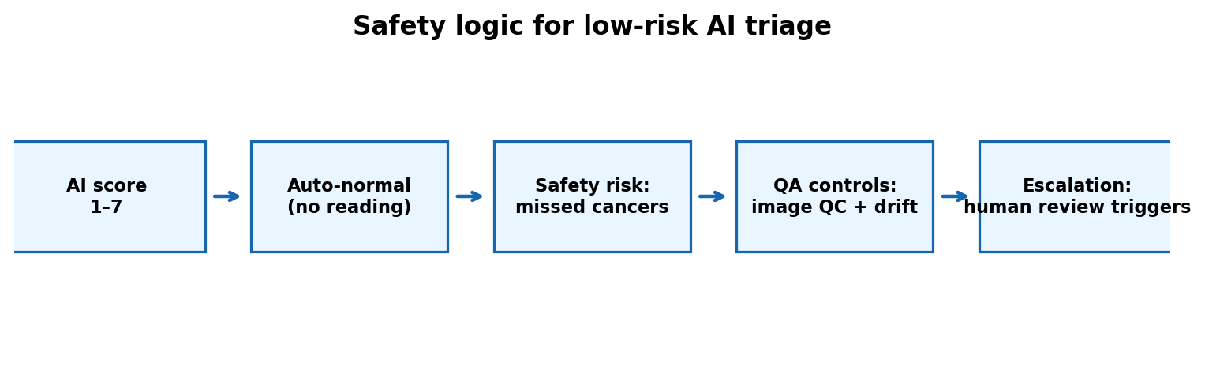
Flujo de seguridad para casos low-risk
Si no hay lectura humana, debe haber barreras equivalentes
Controles antes/después
• Image quality control automático.
• Revisión humana aleatoria de una muestra low-risk.
• Auditoría mensual de distribución de scores.
• Registro de interval cancers y callbacks.
Triggers de escalamiento
• Escalar densidad extrema o mala calidad.
• Escalar cambios sospechosos aunque score sea bajo.
• Escalar casos con discordancia técnica.
• Reentrenar/recalibrar solo con gobernanza.
Elías-Cabot et al. · “AI-based triage and decision support in mammography and digital tomosynthesis for breast cancer screening” · Nature Medicine 2026 · DOI: 10.1038/s41591-026-04277-x

Slide 30
Automation bias y error humano–IA
La estrategia no es “IA sola” ni “humano solo”, sino sistema
Riesgo de interacción
• Si AI score es 8–10, radiologists leen con apoyo AI.
• Un score alto puede dirigir atención, pero también sesgar interpretación.
• Un score bajo puede crear falsa tranquilidad si se automatiza como normal.
• El sistema debe entrenar a lectores para usar AI como evidencia, no autoridad final.
Mitigación
• Diseñar interfaz con incertidumbre visible.
• Forzar revisión de signos críticos aunque AI score bajo en auditoría.
• Registrar cuándo AI cambió decisión humana.
• Revisar todos los cánceres de intervalo y misses.
Elías-Cabot et al. · “AI-based triage and decision support in mammography and digital tomosynthesis for breast cancer screening” · Nature Medicine 2026 · DOI: 10.1038/s41591-026-04277-x

Slide 31
Limitaciones que afectan seguridad externa
No todo resultado puede trasladarse directamente a otro hospital
Limitaciones del artículo
• Estudio single-site.
• Flujo de doble lectura sin arbitraje.
• Cuatro dispositivos, todos de un solo vendor.
• Un solo sistema AI comercial.
• Muestra calculada para DM+DBT juntas, no separadas.
• No se conoce tasa de cáncer de intervalo por estrategia.
Respuesta institucional
• Validar localmente antes de implementar.
• Probar con equipos propios y población local.
• Monitorizar DBT y DM por separado.
• No asumir equivalencia con otros vendors.
• Crear dashboard de performance postmarket.
Elías-Cabot et al. · “AI-based triage and decision support in mammography and digital tomosynthesis for breast cancer screening” · Nature Medicine 2026 · DOI: 10.1038/s41591-026-04277-x

Slide 32
Registro de riesgos para el producto final
Plantilla para que los estudiantes auditen la estrategia AI
Riesgo
Evidencia del artículo
Mitigación
Falso negativo AI low-risk
11 cánceres score 1–7
Muestreo humano + interval cancer audit
Recall aumentado
RR +14.8%
Capacidad diagnóstica + comunicación
FPR aumentado
4.8% vs 4.2%
Revisión de umbral y consenso
Generalización
single-site/one vendor
Validación externa local
Drift
post-deployment changes
Dashboard + vigilancia postmarket
Data privacy/integrity
riesgos no físicos
anonimización + auditoría
Elías-Cabot et al. · “AI-based triage and decision support in mammography and digital tomosynthesis for breast cancer screening” · Nature Medicine 2026 · DOI: 10.1038/s41591-026-04277-x

Slide 33
Plan de contingencia: cuando la IA falla
El sistema debe saber qué hacer antes de desplegar
Flujo de respuesta
• Detección: auditoría descubre cáncer low-risk, intervalo o reclamo.
• Contención: revisar lote, equipo, modalidad y score threshold.
• Análisis: comparar con lectura humana, calidad de imagen y presentación radiológica.
• Acción: ajustar workflow, no solo algoritmo.
• Comunicación: reporte a comité clínico, pacientes si aplica, vendor/regulador si corresponde.
Decisiones antes del go-live
• Quién decide pausar.
• Quién revisa casos low-risk.
• Qué umbral dispara revisión.
• Qué reporte mensual exige dirección médica.
• Qué métricas se informan al comité de calidad.
Elías-Cabot et al. · “AI-based triage and decision support in mammography and digital tomosynthesis for breast cancer screening” · Nature Medicine 2026 · DOI: 10.1038/s41591-026-04277-x

Slide 34
Mini-investigación para estudiantes
Analizar el error clínico en AI screening
Pasos
• Elegir un escenario: AI score 1–7 con cáncer detectado por estándar.
• Clasificar tipo de error: bajo score, calidad de imagen, presentación sutil, DBT/DM.
• Determinar daño posible: retraso, ansiedad, procedimiento adicional, carga radiológica.
• Diseñar barrera: QC, muestreo, segundo lector, threshold o postmarket surveillance.
Entregable
• Diapositiva 1: caso y evidencia.
• Diapositiva 2: mapa de riesgo.
• Diapositiva 3: plan de mitigación.
• Diapositiva 4: cómo medir si la mitigación funciona.
• Conclusión: deploy sí/no/bajo condiciones.
Elías-Cabot et al. · “AI-based triage and decision support in mammography and digital tomosynthesis for breast cancer screening” · Nature Medicine 2026 · DOI: 10.1038/s41591-026-04277-x

Slide 35
Discusión 1: ¿qué significa “safe” en este ensayo?
No adverse events no significa ausencia de riesgo
Punto docente
• El artículo reporta no adverse events.
• Pero la propia metodología monitoriza riesgos no físicos.
• En screening, el daño puede aparecer tarde: ansiedad, biopsia, retraso diagnóstico o intervalo cancer.
• La seguridad debe incluir seguimiento longitudinal.
Preguntas a la clase
• ¿Qué evento adverso contaría en IA screening?
• ¿Cómo detectar interval cancers si el diseño es pareado?
• ¿Quién responde por un falso negativo low-risk?
• ¿Qué métrica faltaría para despliegue real?
Elías-Cabot et al. · “AI-based triage and decision support in mammography and digital tomosynthesis for breast cancer screening” · Nature Medicine 2026 · DOI: 10.1038/s41591-026-04277-x

Slide 36
Discusión 2: comunicación con pacientes
Seguridad también es confianza
Mensaje de consentimiento
• Las participantes fueron informadas y firmaron consentimiento.
• En implementación rutinaria, las pacientes deben saber si parte del screening no recibe lectura humana.
• Comunicar beneficio: más detección y menos carga.
• Comunicar riesgo: posibles falsos negativos/positivos y mecanismos de revisión.
Texto ejemplo
• “Un sistema de IA analizará su mamografía.”
• “Algunos estudios de muy bajo riesgo pueden no requerir lectura humana.”
• “El programa monitoriza errores y calidad continuamente.”
• “Puede solicitar información sobre el proceso.”
Elías-Cabot et al. · “AI-based triage and decision support in mammography and digital tomosynthesis for breast cancer screening” · Nature Medicine 2026 · DOI: 10.1038/s41591-026-04277-x

Slide 37
Checklist antes de adoptar una estrategia similar
Del artículo a un hospital real
Checklist técnico-clínico
• Validación local con DM y DBT separados.
• QA automático de calidad de imagen.
• Auditoría de todos los cánceres con AI score low.
• Plan para recalls adicionales.
• Muestreo humano de low-risk normal.
• Vigilancia de drift y actualización de software.
Checklist ético-operativo
• Consentimiento/aviso al paciente.
• Comité de gobernanza de IA.
• Contrato con vendor y trazabilidad de versiones.
• Definir liability y escalamiento.
• Dashboard mensual a calidad/seguridad.
• Revisión de equidad por edad/densidad/modalidad.
Elías-Cabot et al. · “AI-based triage and decision support in mammography and digital tomosynthesis for breast cancer screening” · Nature Medicine 2026 · DOI: 10.1038/s41591-026-04277-x

Slide 38
Cómo conectar con Session 11 completa
Seguridad integra todos los temas anteriores
Vínculo con temas 1–5
• Bias: ¿funciona igual por edad, densidad, modalidad?
• Fairness: ¿algún grupo tiene más falsos negativos o recalls?
• Privacidad: imágenes anonimizadas y data integrity.
• Consentimiento: paciente sabe que IA participa.
• Explicabilidad: score AI debe ser revisable y auditable.
Vínculo con temas 7–12
• Validación interna/externa: no basta single-site.
• Human-in-the-loop: cuándo revisar low-risk.
• Regulación: postmarket surveillance.
• Auditoría: registro de riesgos.
• Mitigación: plan de contingencia.
Elías-Cabot et al. · “AI-based triage and decision support in mammography and digital tomosynthesis for breast cancer screening” · Nature Medicine 2026 · DOI: 10.1038/s41591-026-04277-x

Slide 39
Mensaje final para estudiantes clínicos
La IA segura no es perfecta; es vigilada
Conclusiones
• El estudio demuestra que la IA puede reducir carga y aumentar detección.
• También muestra trade-offs reales: recall/FPR y cánceres low-risk missed.
• La seguridad clínica se diseña con vigilancia, revisión humana y auditoría.
• No se despliega “porque funciona”; se despliega con controles explícitos.
Seis preguntas de seguridad
• ¿Qué error puede causar daño?
• ¿Cómo lo detecto temprano?
• ¿Qué barrera lo reduce?
• ¿Quién es responsable?
• ¿Cómo se informa al paciente?
• ¿Cuándo se pausa el sistema?
Elías-Cabot et al. · “AI-based triage and decision support in mammography and digital tomosynthesis for breast cancer screening” · Nature Medicine 2026 · DOI: 10.1038/s41591-026-04277-x

Slide 40
Cierre · Tema 6 Seguridad
Producto final: análisis de error clínico + plan de contingencia
Frase final: “Un sistema de IA clínica es seguro cuando sus errores esperables tienen barreras, responsables, métricas y respuesta documentada.”
• Entregar: 1 caso de error + 1 matriz de riesgo + 1 plan de mitigación + 1 métrica de seguimiento.
Elías-Cabot et al. · “AI-based triage and decision support in mammography and digital tomosynthesis for breast cancer screening” · Nature Medicine 2026 · DOI: 10.1038/s41591-026-04277-x

